Slide 1
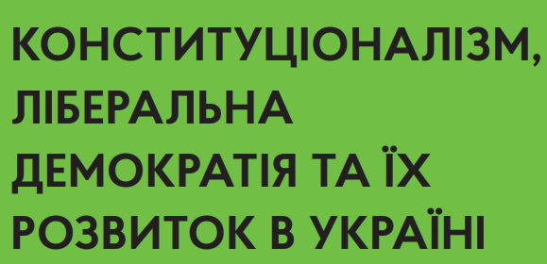

Slide 2

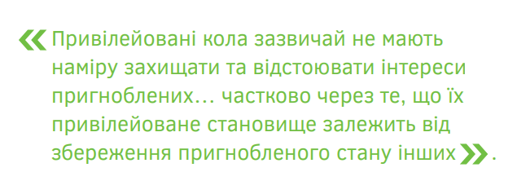
Айріс Меріон Янг (1949–2006) була американським політичним теоретиком, феміністкою та філософинею, відомою своїми роботами з теорії соціальної справедливості, фемінізму та демократії. Її ключові дослідження стосувалися феномену гноблення, соціальної відповідальності, а також нормативного аналізу державної політики. Янг викладала в престижних університетах, зокрема в Чиказькому університеті, і залишила значний внесок у розвиток сучасної політичної та феміністської думки.

Slide 3
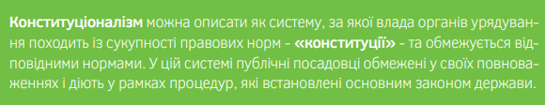
З попередніх розділів ви дізналися, що демократичні органи влади повинні служити інтересам народу, захищати права всіх людей і забезпечувати загальне благо. Ви також довідалися, що в різні історичні періоди цими обов’язками часто нехтували, що іноді призводило до трагічних наслідків. Якщо посадовці при владі схильні використовувати свій вплив для захисту власних інтересів, як зазначає політолог Айріс Меріон Янг, то яким чином можна подолати цю тенденцію? Є багато механізмів демократії, які допомагають запобігти зловживанню владою, як, наприклад, прозорість, коли люди знають про дії органів влади та можуть їх контролювати. Один з основних засобів протидії зловживанням владою закладений у характері й системі врядування країни. Для побудови такої системи більшість демократичних країн керується ідеями конституціоналізму.

Slide 4
Конституції можуть бути письмовими документами або сукупністю встановлених норм або принципів, загальноприйнятих як основний закон держави. Конституційна система влади вважається необхідною особливістю сучасних демократій, оскільки вона обмежує автократичні тенденції органів влади та визначає права громадян. Проте системи врядування, засновані на конституціоналізмі, можуть суттєво відрізнятись залежно від того, які права мають громадяни і як органи врядування використовують свою владу. Тому вивчення конституції є корисним для розуміння природи врядування в державі. Є випадки, коли країна проголошує, що метою конституції є встановлення демократії, проте на практиці права людей можуть бути не захищеними, а уряд може зловживати своєю владою. Прикладом цього був Радянський Союз, де всі важелі влади були в руках Комуністичної партії: за панування цього режи му права людини, закріплені в Конституції, утратили свою реальну значущість. Отже, Радянський Союз ніколи не був ліберальною демократією.
У цьому розділі ви дізнаєтеся про таке:
● поняття конституціоналізму та його зв’язок із демократією;
● еволюція конституціоналізму в Україні;
● система врядування в Україні;
● значення та важливість виборчого процесу в демократичній державі;
● роль політичних партій в Україні та інших демократичних країнах.

Slide 5
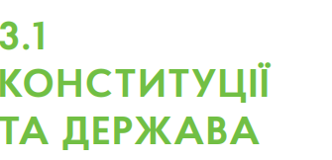
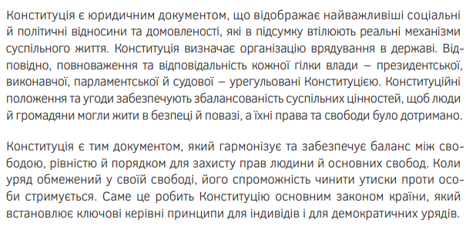

Slide 6
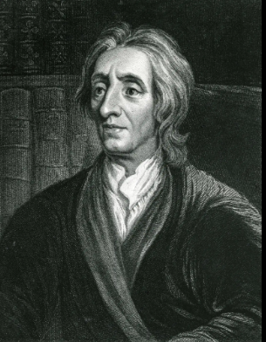
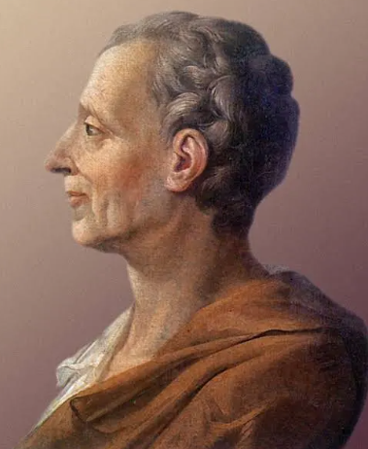
Джон Локк і Шарль-Луї Монтеск’є (1689-1755, французький філософ доби Просвітництва) відіграли основоположну роль у розвитку теорії конституціоналізму. Локк стверджував, що люди народжені вільними й рівнимиі що ці дві фундаментальні цінності повинні бути відображені в політичному житті країни. Він уважав, що будь-який уряд може намагатися переступити межі своєї влади задля досягнення власних інтересів та ігнорувати інтереси народу. Це може призвести до порушення основних прав і свобод людини. Тому філософ наголошував, що за необмеженої влади уряду є ризик зловживання нею. За словами Локка, конституція повинна визначати межі повноважень, наданих органам влади, при цьому влада повинна бути розділена між державними структурами, щоб запобігти її концентрації в одній гілці, що може мати потенційно небезпечні наслідки.

Slide 7
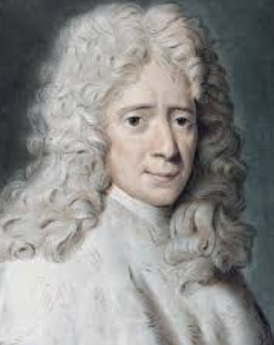
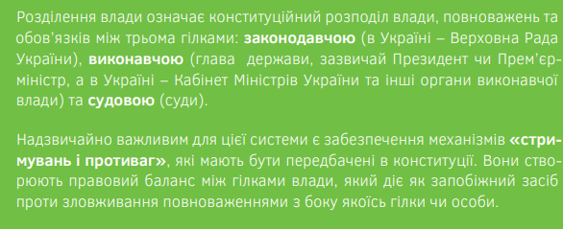
Монтеск’є висунув теорію «поділу влади» у своїй роботі «Про дух законів» (1748 р.). Він поділяв точку зору Локка щодо небезпеки неконтрольованої державної влади. За словами Монтеск’є, законодавчі, виконавчі та судові повноваження повинні бути розділені. У минулому ці три види повноважень були зосереджені в руках короля, тому така концентрація часто становила небезпеку. Монтеск’є теоретично обґрунтував, що якби ці три сили були відокремлені, але взаємозалежні одна від одної, водночас урівноважуючи одна одну, то була б установлена система врядування, яка служить загальним інтересам, обмежуючи простір для дій органів влади. Це, у свою чергу, стане основою для здійснення «верховенства права», коли жодна людина не може поставити себе вище за закон й усі є рівними перед ним. Теорія Монтеск’є значною мірою вплинула на розвиток сучасних систем урядування й посіла важливе місце в історії. Напрацьовуючи свою Конституцію в XVIII ст., американці застосували його концепцію поділу влади.

Slide 8

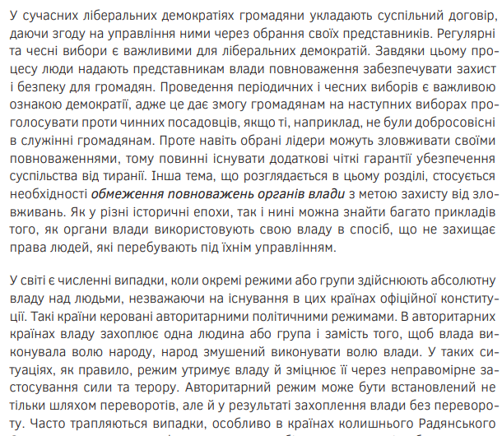

Slide 9

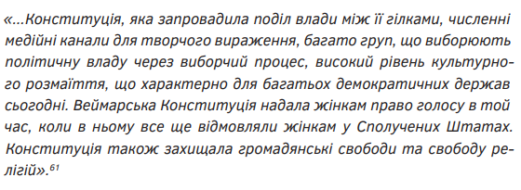
Німеччина була демократичною до приходу до влади Гітлера та нацистської партії (НСДАП). Після поразки Німеччини під час Першої світової війни німецький монарх утік із країни, була заснована Веймарська республіка. Це була перша демократія в історії Німеччини, яка мала Конституцію, вибори, парламент і розподіл влади. У 1920 р. в парламенті Німеччини, який називається Рейхстагом, громадян представляли 459 обраних представників. Опис Німеччини у 1920-х роках включав такі характеристики:
Проте це були також часи сум’яття. Німеччина все ще страждала від наслідків війни та жорстких умов, установлених мирним договором, яким було покладе но край Першій світовій війні, від зростання інфляції. Ці обставини породжували в багатьох німців відчуття неспокою та страх перед майбутнім. Нацистська партія зіграла на цих настроях, обіцяючи краще майбутнє і перекладаючи на євреїв провину за більшість проблем. У той час, коли люди хотіли, щоб їм запропонували вихід зі складної ситуації, гасла нацистської партії багатьом здалися привабливими. У 1933 р. нацистська партія отримала достатню підтримку для того, щоб завести в Рейхстаг 228 своїх представників, здобула таким чином більшість і призначила Адольфа Гітлера на посаду канцлера Німеччини. Отже, Гітлер прийшов до влади через демократичні процедури. Однак уже до середини 1933 р. Гітлер і нацисти встановили нові правила, які надали їм повний контроль над урядом і поставили всі інші політичні партії поза законом.

Slide 10
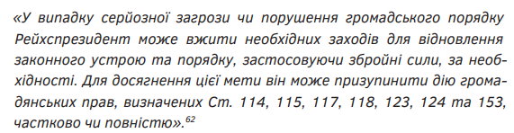
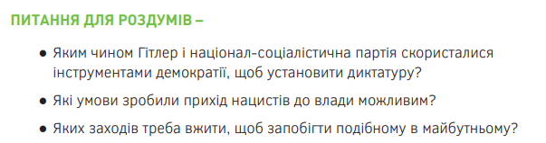
У Німеччині було багато опонентів нацистської партії. Однією з таких груп була Комуністична партія. Гітлер використовував свою владу для залякування членів Комуністичної партії, проте Конституція Німеччини захищала права громадян на формування політичних партій. Коли ж у 1933 р. було підпалено будівлю Рейхстагу, Гітлер скористався цією можливістю: він звинуватив членів Комуністичної партії в підпалі й закликав до заходів щодо відновлення громадського порядку та захисту населення, закликаючи президента застосувати статтю 48. Це стаття, у якій визначено:
Цей захід був введений у дію, і наслідком стало зупинення реалізації громадянських прав багатьох людей у Німеччині. У рамках цього плану Гітлера багато членів Комуністичної партії були заарештовані та ув’язнені як загроза суспільству, що врешті спричинило ослаблення влади Комуністичної партії в парламенті. Без достатньої опозиції в парламенті нацисти змогли прийняти закони, якими ще більше зміцнили свою владу, а саме: «Акт про надання повноважень», який призупинив дію Конституції, та «Закон проти заснування партій», який забороняв усі політичні партії, крім НСДАП.63 Так почалося тоталітарне правління Гітлера.

Slide 11
Тоталітарна держава − крайня форма авторитаризму. Радянський Союз сталінського періоду та нацистська Німеччина за правління Гітлера − класичні приклади тоталітарних держав. У тоталітарній країні державний апарат повністю або тотально контролює всі сфери життя суспільства. Панує одна ідеологія та одна політична партія, громадські організації заборонені, у більшості випадків приватна власність і підприємництво повністю заборонені (як у Радянському Союзі), а всі гілки влади підпорядковані лідерові партії. Поділ влади абсолютно неприпустимий для тоталітарних політичних режимів. Конституції, прийняті в таких державах, можуть містити спеціальні статті, що декларують «верховенство права», але це лише паперове гасло, яке не втілюється в реальність. У тоталітарному режимі індивіди та суспільство служать лише державі, а будь-який критик чи опозиція можуть бути покарані смертю, конфіскацією майна або засланням. Уряд зазвичай уживає заходів, щоб позбавити людей їхніх громадянських свобод, тому вони не можуть протестувати проти системи. Осіб, які критикують уряд чи опонують йому, як правило, уважають зрадниками своєї країни і зазвичай повністю ізолюють від суспільства. Уряд приймає рішення про забезпечення житлом і роботою, відмовляє в основних правах, таких як свобода слова. Особи, які виступають проти уряду, можуть бути відправлені в трудові табори або навіть страчені. Уряд також контролює інформацію, яку громадськість отримує через державне телебачення та радіо. У країні, де Інтернет недоступний людям, майже неможливо отримати зовнішні новини. У сучасному Китаї існують елементи тоталітарного правління із системою, заснованою на концепції «великого лідера», однопартійного (комуністичного) правління та єдиної комуністичної ідеології й обмежених громадянських свобод. Проте у сучасному Китаї наявні також елементи приватної власності та ринкової конкуренції.

Slide 12
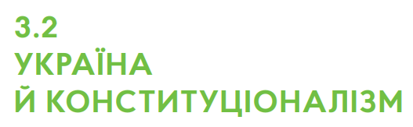
Протягом усієї історії України було багато спроб запровадити конституційну систему врядування. Так, сучасні вчені вказують на нявність деяких рис конституціоналізму за часів Київської Русі. Конституція Пилипа Орлика XVIII ст. також примітна тим, що розділяла державну владу в Україні на законодавчі повноваження, надані Раді, виконавчі повноваження, що належали гетьману, та судові повноваження Генерального суду. Проте, впродовж тривалої історії перебування під владою Росії, Польщі та інших країн переважна більшість людей в Україні була позбавлена основних політичних, соціальних і економічних прав у рамках жорсткої класової системи, що складалася з правлячої аристократії й маси селян. У період відродження української держави (1917-1920 рр.), існували конституційні та правові акти, пропонувалися зародки демократичних реформи. Так, у чотирьох проголошених універсалах Центральної Ради України було визначено формування декількох владних інституцій, окреслено напрями демократизації суспільного життя шляхом проголошення суверенітету народу України. Разом із тим коли ви читаєте текст Універсалів, то можете помітити розбіжності між цінностями, вираженими в документах, та реаліями. Наприклад, Перший Універсал проголосив автономію України в складі Росії та закликав до формування Всеукраїнської асамблеї, обраної рівним, прямим і таємним голосуванням. Крім того, він проголосив, що українські громади повинні співпрацювати на демократичних засадах з іншими народами, щоб побудувати автономію України. Поряд із цим цей самий Універсал також констатував, що Тимчасовий уряд Росії не згоден вести переговори стосовно автономії України та «відмовився віддати гроші, зібрані на українській землі, для використання на школи, освіту та організації в Україні». Які припущення можна зробити, з огляду на цю інформацію, щодо автономії України в той час та щодо справжнього характеру демократичних реформ у країні? Четвертим Універсалом 1918 р. була проголошена повна незалежність України.

Slide 13
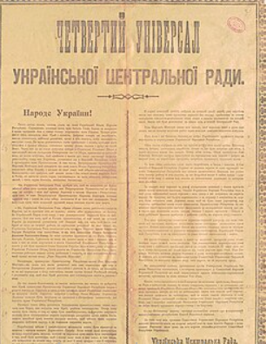
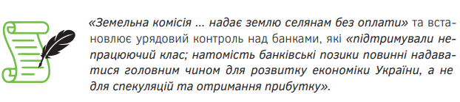
Четвертий Універсал мав на меті забезпечити добробут людей, закріпивши таке положення:
З цих положень видно, що метою було створення держави, яка б гарантувала рівні права для всіх та захист простих людей. Однак ці плани не вдалося реалізувати через припинення діяльності Центральної Ради України 29 квітня 1918 р. внаслідок приходу до влади Павла Скоропадського. З того часу й аж до проголошення державної незалежності Україна керувалася радянськими конституціями України (1919, 1929, 1937, 1978 років).

Slide 14
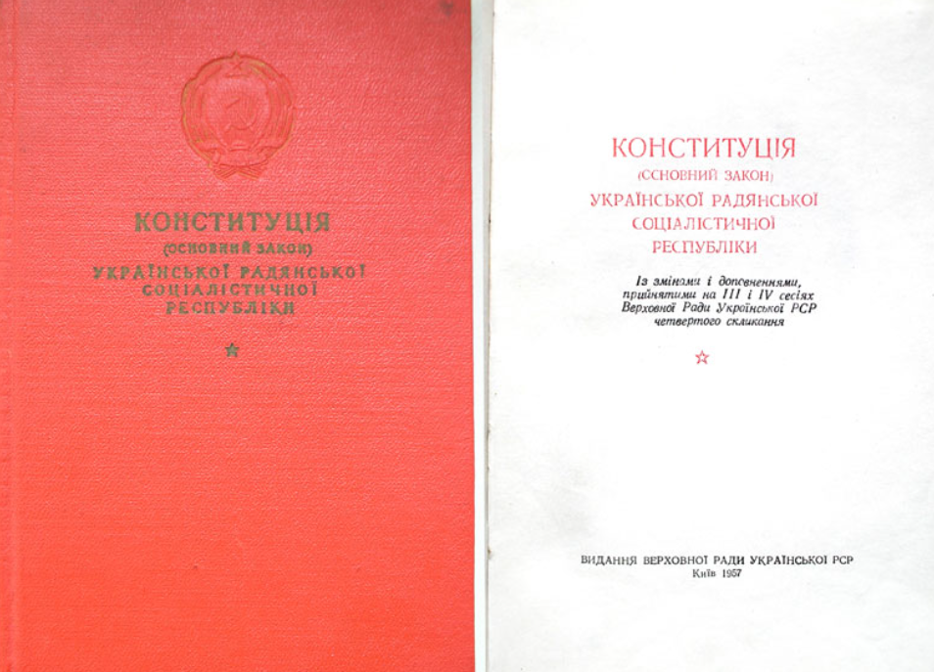
Радянські конституції проголосили суверенітет народу разом із широким колом демократичних прав і свобод. Наприклад, Конституція 1937 р. містила багато гарантій, таких як загальне виборче право та прямі вибори до всіх органів влади. Інші колективні соціальні та економічні права включали в себе право на роботу, відпочинок та дозвілля, охорону здоров’я, догляд за людьми похилого віку і хворими, житло, освіту та культурні права. Проте задеклароване Конституцією аж ніяк не збігалося із прийнятими на її основі законами та фактичними діями уряду. Порівняння положень конституцій Радянського Союзу з реальністю того періоду дає змогу оцінити стан демократії в той час. Так, стаття 125 Конституції 1937 р. гарантувала свободу слова, преси та зборів. Проте в період 1934- 1940 р. відбулася хвиля репресій, що одержала назву «Велика чистка», коли багато людей, які висловили думки, що йшли хоча б у чомусь урозріз із політикою партії, були заарештовані, ув’язнені і навіть фізично знищені.

Slide 15
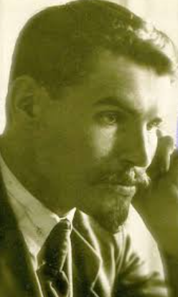

Доля Олександра Шумського є одним із таких сумних прикладів. Шумський був наркомом освіти в 1924−1927 р. та активно працював над упровадженням політики «українізації». Він виступав за залучення та призначення українців на керівні посади в уряді, а в 1925 р. він навіть відкрито протестував проти призначення, зробленого Сталіним, обстоюючи кандидатуру від української сторони. У лютому 1927 р. Шумського звільнили від усіх обов’язків і звинуватили в «національному ухилі». У травні 1933 р. він був заарештований і звинувачений у керівництві антипартійним контрреволюційним рухом. Справа Шумського була лише однією з безлічі подібних справ під час Великої чистки, що становила собою

Slide 16

Унаслідок розпаду СРСР Україна знову здобула незалежність, і розпочалася нова ера в українській історії. 24 серпня 1991 р. стало Днем Незалежності України. Але що це означає для розвитку демократичної держави України? У цьому підручнику ви багато читали про принципи демократії й про те, як ліберальна демократія розвивалася та впроваджувалася в різних історичних умовах. Настав час застосувати ці ідеї для оцінки розвитку демократії в Україні. У всіх країнах, що переживають демократичні реформи, цей процес часто буває повільним і складним, нерідко зупиняється й починається знову. Це стосується й демократичного розвитку в Україні. Коли ви читатимете цей підрозділ, зверніть увагу на процес і чинники, які стимулювали та гальмували демократичні реформи. Конституційний процес в Україні після здобуття незалежності в 1991 р. відбувався в кілька етапів: створення конституційних комісій і робочих груп; підготовка кількох проектів Конституції України, що відображали позиції різних політичних пар тій і груп; укладення Конституційного договору між Верховною Радою України та Президентом України 1995 р. «Про основні принципи організації й функціонування державної влади та місцевого самоврядування до прийняття нової Конституції України»; підготовка нового проекту Конституції України; і нарешті - прийняття Конституції України Верховною Радою 28 червня 1996 р. Формування демократичних органів влади продовжилося у ХХІ ст. значними змінами в системі врядування та супроводжувалося тривалими періодами соціальних і політичних збурень.

Slide 17
У березні 1990 р. в Україні відбулися перші демократичні вибори за весь час панування радянської влади. Верховна Рада, обрана на цих виборах, продовжувала працювати до 1994 р., ставши останнім парламентом радянської епохи та першим – незалежної України. Комуністична партія України утримувала більшість у Верховній Раді («Група 239»), однак була активна група меншості зі 126 депутатів, що представляли демократичні сили. Це було важливо, оскільки давало можливість обговорювати у Верховній Раді питання демократичних реформ, які раніше були неможливі, тим самим кидаючи виклик радянському врядуванню. Засідання Верховної Ради постійно транслювалися на телебаченні й радіо, а обговорення між депутатами викликали великий інтерес серед громадян і продемонстрували живий зв’язок між кандидатами та їхніми виборцями. Це сприяло подальшій політизації суспільства, при цьому мільйони людей уважали себе учасниками цієї суспільно важливої дискусії.
24 серпня 1991 р. парламент ухвалив Акт проголошення незалежності України, а 1 грудня того ж року був проведений Всеукраїнський референдум щодо підтвердження Акта проголошення незалежності України. Верховна Рада на той час ще Радянської України затвердила основні ідеї нової Конституції та створила комісію з розробки нової Конституції для Української РСР, але протягом 1991- 1993 р. конституційний процес в Україні був малопродуктивним через боротьбу за владу між різними групами у складі уряду, а також через спротив багатьох депутатів Верховної Ради змінам у напрямі демократичних реформ. Восени 1994 р. на позачергових виборах було обрано нову Верховну Раду та Президента. Склад нової Верховної Ради був подібним депутатів попередньої каденції, більшість була представлена членами Комуністичної партії. У цей час було скликано чергову конституційну комісію, очолювану Президентом держави Леонідом Кучмою та спікером парламенту Олександром Морозом. Члени Верховної Ради, які представляли ліві сили, зайняли політичну позицію проти прийняття нової Конституції. Були також суперечності між Президентом і комуністичною більшістю в парламенті, коли кожна сторона воліла зосередити більше повноважень у своїх руках.

Slide 18
Це ще більше відтягувало прийняття нової Конституції. Нарешті, 18 травня 1995 р. було укладено Конституційний договір між Верховною Радою й Президентом України «Про основні засади організації та функціонування державної влади і місцевого самоврядування в Україні на період до прийняття нової Конституції України». Хоча Конституційний договір мав діяти лише рік, у результаті підписання цього документа та внаслідок політичного впливу Президента глава держави отримав ширші повноваження. Конституційний період наближався до завершення, а рішення про нову Конституцію все ще не було прийняте. У цей час Президент погрожував розпустити Верховну Раду, адже він мав такі повноваження.
Щоб уникнути такого розвитку подій, 11 травня 1996 р. Верховна Рада підготувала проект Конституції; він був схвалений у першому читанні 28 травня 1996 р. Утім друге читання 19 червня 1996 р. проект не пройшов. Незважаючи на те, що Верховна Рада була одностайна в основних питаннях щодо прав людини, існувало безліч розбіжностей. Найбільш суперечливими були такі пункти:
● розподіл повноважень між Верховною Радою та Президентом;
● питання приватної власності;
● державні символи;
● статус російської мови;
● єдине/подвійне громадянство;
● автономний статус Криму.
Це спровокувало нову кризу, оскільки термін дії Конституційного договору сплив. 6 червня 1996 р. Президент України Леонід Кучма вирішив провести всеукраїнський референдум щодо затвердження Основного Закону. У відповідь більшість парламентаріїв розпочали засідання 27 червня, яке завершилося прийняттям Конституції України 28 червня 1996 р. Під час «конституційної ночі» депутати голосували за кожний пункт поіменно. Уранці о 9:20 законопроект підтримали 315 депутатів (26 проголосували проти нього, 40 − не голосували, 12 − утрималися)

Slide 19
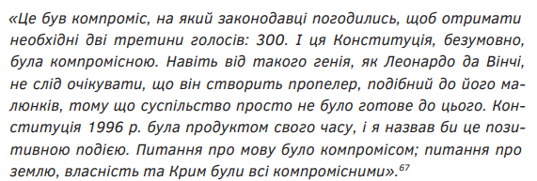
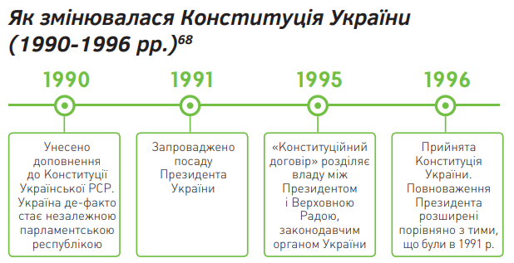
Щоб досягти згоди та уникнути конституційної кризи, потрібні компроміси. Віктор Шишкін, який був депутатом Верховної Ради Української РСР, а потім незалежної України в 1990-1994 р., пояснює:

Slide 20
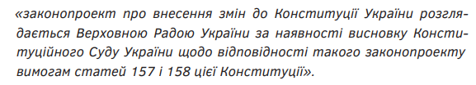
З 1996 р. Конституція України зазнала ще більших змін. Деякі із цих змін трансформували систему врядування та поділу влади. Коли ви читатимете про ці зміни, поміркуйте, чи сприятимуть вони тому, щоб зробити Україну більш демократичною. У 2004 р. в часи Помаранчевої революції Конституція була змінена, щоб зменшити роль Президента. Парламент, під тиском Президента Леоніда Кучми, пішов на такі дії, щоб обмежити владу лідера опозиції Віктора Ющенка, який мав намір зайняти посаду Президента після суперечливих виборів і масових акцій протесту. Таким чином, конституційні зміни 2004 р. змінили форму правління в Україні з президентсько-парламентської, започаткованої Конституційним договором 1995 р. та Конституцією 1996 р., на парламентсько-президентську. Це означало, що парламентська коаліція, а не Президент, мала повноваження формувати Кабінет Міністрів. Якщо Верховна Рада не могла утворити коаліцію протягом терміну, установленого Конституцією, тоді вважалося, що уряд не був сформований і Президент мав підстави для дострокового припинення повноважень парламенту. Конституційні зміни 2004 р. були прийняті парламентом без належних консультацій та обговорень між політичними силами, тому їх критикували різні сторони в Україні, а також зовнішні інституції, такі як Рада Європи та Венеціанська комісія (дорадчий орган Ради Європи, що складається з незалежних фахівців у галузі конституційного права). Критика ґрунтувалася на статті 159 Конституції України 1996 р., за якою

Slide 21
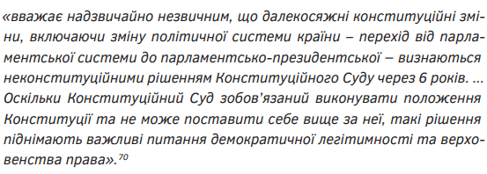
Однак зміни до Конституції у 2004 р. були внесені без висновку Конституційного Суду. У висновку від грудня 2010 р., Венеціанська комісія підкреслила, що Конституція України − як її початкова версія 1996 р., так і її версія 2004 р. − передбачає обов’язковий попередній розгляд Конституційним Судом України будь-якого законопроекту про зміни до Конституції.
У 2010 р. Конституційний Суд України визнав зміни до Конституції 2004 р. неконституційними, та відновив дію Конституції 1996 р.. Аргументом на користь цього рішення було порушення конституційної процедури при розгляді та прийнятті поправок. Незважаючи на попередні критичні зауваження щодо прийняття поправок 2004 р., це рішення також зазнало критики. Дехто стверджував, що рішення було прийнято лише після відставки чотирьох суддів, які, можливо, були змушені залишити свої посади під тиском. Венеціанська комісія підготувала висновок на рішення Конституційного Суду, у якому вона наголосила, що

Slide 22
Зміни 2010 р. знову спричинили значний перерозподіл повноважень між гілками влади в Україні. Серед цих змін були такі.
● Строк повноважень народних депутатів України, депутатів обласних та інших місцевих рад було скорочено.
● Парламент утратив право формувати склад Кабінету Міністрів України, брати участь у призначенні голів Фонду державного майна, Антимонопольного комітету України, Служби безпеки України, Державного комітету телебачення і радіомовлення України.
● Повноваження Президента України були розширені, і йому було надано право призначати та звільняти Прем’єр-міністра України, інших членів Кабінету Міністрів України, керівників центральних органів виконавчої влади та керівників обласних і районних державних адміністрацій.
● Питання реорганізації та ліквідації центральних органів виконавчої влади були віднсені до сфери виключної компетенції Президента України, який також міг скасовувати акти Кабінету Міністрів та Ради Міністрів Автономної Республіки Крим в Україні.
У 2013 р. в Україні знову відбулися масові політичні та соціальні потрясіння. Восени 2013 р. Україна була готова підписати Угоду про асоціацію з ЄС, яку підтримала більшість українців. Тим не менш Президент Янукович несподівано відмовився від підписання Угоди, що дало критикам підстави заявляти, що він став на бік Росії замість того, щоб підтримати рішення, яке було б на благо українців. Як наслідок, у Києві вибухнули протести за участі значної кількості студентів
У 2016 р. Конституція знову була змінена, на цей раз з метою реформування судової системи. Була створена Громадська рада доброчесності, що мала перевірити кандидатів на посади суддів і чинних суддів на предмет дотримання ними вимог професійної етики й доброчесності, наприклад, на предмет відповідності стилю їхнього життя фактичним доходам, що мало на меті запобігти хабарництву.

Slide 23
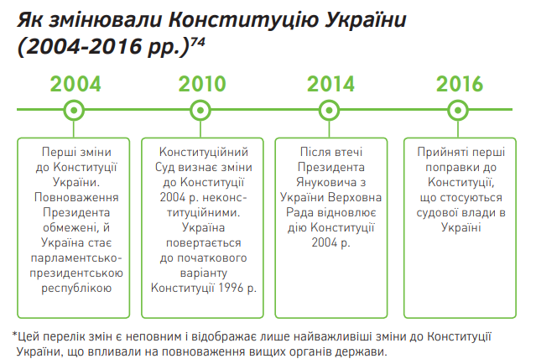

Slide 24
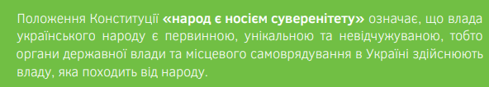
Попри складність конституційного процесу в Україні, усі редакції Конституції передбачають дотримання основних принципів демократії: народ є носієм суверенітету та єдиним джерелом влади в Україні; народ здійснює владу як безпосередньо, так і через органи державної влади та місцевого самоврядування; державна влада поділяється на законодавчу, виконавчу та судову; місцеве самоврядування визнається та гарантується. Проте історія України як незалежної держави доводить, що наявності цих норм у Конституції недостатньо для забезпечення демократичних принципів. Реалізація цих норм потребує пильної уваги як з боку державних лідерів, так і з боку народу
Ця влада здійснюється людьми через вибори, референдуми та інші форми прямої демократії; однак існують приклади викривлення цих владних повноважень, зокрема, шляхом фальсифікації результатів виборів. Наприклад, у 2004 р. під час президентських виборів Віктор Янукович, підтриманий тодішнім Президентом Леонідом Кучмою, був визнаний переможцем, незважаючи на величезну кількість свідчень про фальсифікації на виборчих дільницях. Реакцією людей на таке порушення їхнього права на здійснення влади через чесні вибори стала Помаранчева революція. Прихильники головного кандидата від опозиції Віктора Ющенка організували й провели кампанію загальнонаціональних протестів, мітингів, пікетів, страйків та інших акцій громадянської непокори. У результаті було проведено «третій тур» голосування, у якому Віктор Ющенко став переможцем і був обраний Президентом, що й відображало волю народу. Цей приклад ілюструє необхідність того, щоб люди були завжди обізнані про дії органів влади. Акт голосування − це лише один крок у процесі здійснення головного демократичного принципу, який полягає в тому, що влада походить від народу. У випадку з подіями 2004 р. народ України діяв у такий спосіб, щоб захистити демократію та виступати як «наглядач» за діями уряду.

Slide 25
